Slide 1

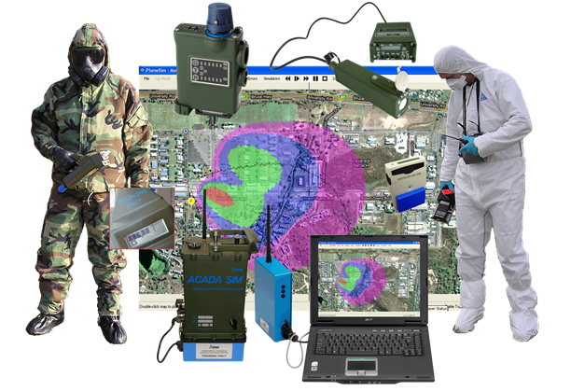
BİYOLOJİK ALGILAMA : UZAKTAN TESPİT SİSTEMLERİ
Prof. Dr. Hüseyin Avni ÖKTEM
O.D.T.Ü – NANObiz Ltd.
ULUSLARARASI KBRN KONGRESİ
5-7 ARALIK 2017
AFAD-ANKARA

Slide 2
BİYOLOJİK HARP MADDELERİ
KBRN konseptinde Biyolojik harp maddelerinin (BHM), kimyasal ve radyoaktif-nükleer ajanlarla karşılaştırıldığında oldukça farklı ve özel bir statüsü bulunmaktadır.
En önemli fark, B ajanların K ve RN ajanların aksine sadece etkilenen kişiyi değil kontrol edilmez ise çok geniş bir kitleyi etkisi altına alma potansiyelidir. (Ağustos 2016-Elbistan, bir günde 32 bin kişi etkilendi)
Bu nedenle B ajanların yüksek doğruluk, kesinlik ve hassasiyetle belirlenmesi gerekmektedir.

Slide 3
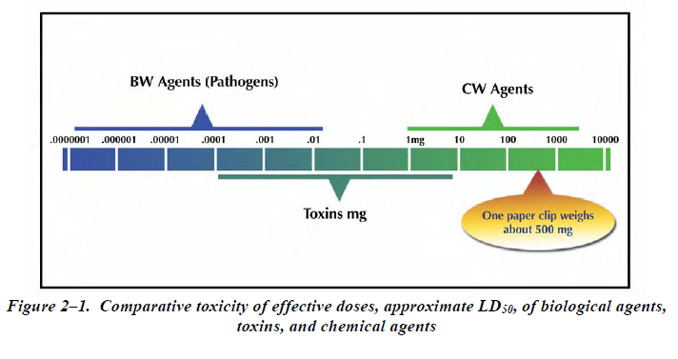
BHM Etki Dozları
Kimyasal ajanlara göre 1 milyon kat daha
düşük dozda etki göstermektedir

Slide 4
BİYOLOJİK HARP MADDELERİ
BHM
BAKTERİ
VİRÜS
TOKSİN
KATEGORİ-A
Anthrax
Plaque
Tularemia
KATEGORİ A
Çiçek
Kanamalı ateş
Mikrorganizma orijinli
Botilinum toksin
Staphylococal enterotoxinB
KATEGORİ-B
Salmonella
E.Coli (EHAC)
Vibro kolera
KATEGORİ B
Q fever
Grip
Bitki orijinli
Ricin
Hayvan orijinli
Yılan zehirleri

Slide 5
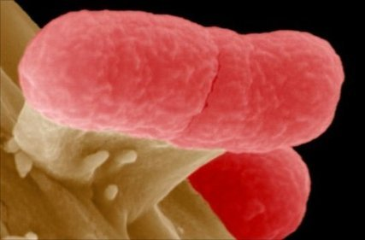
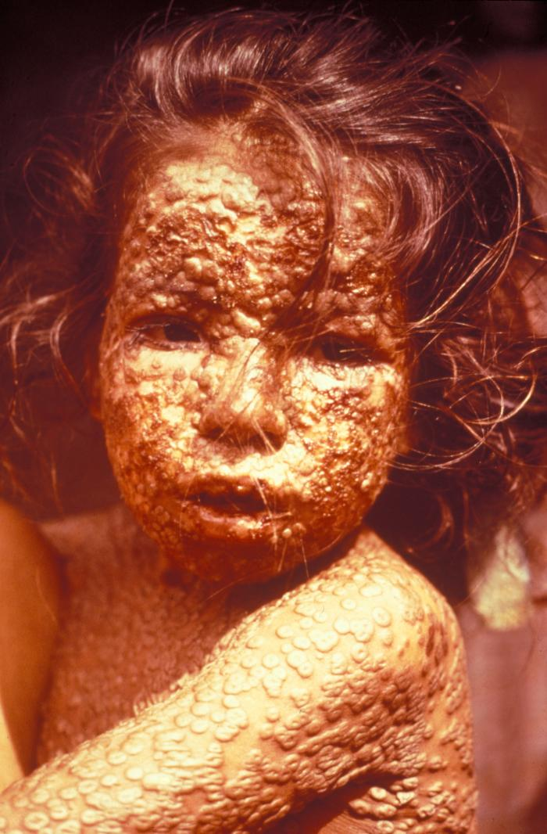
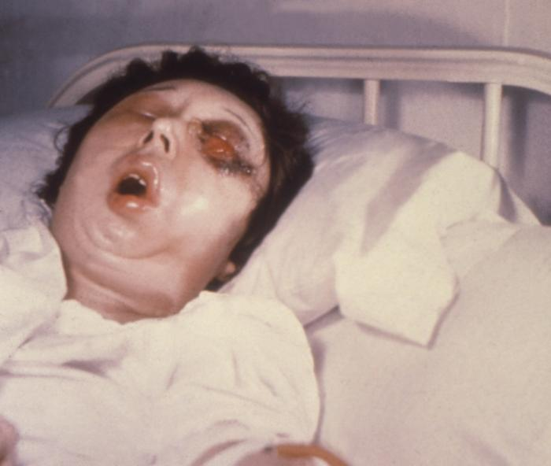
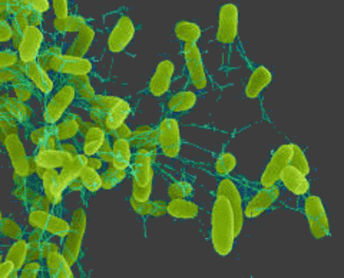
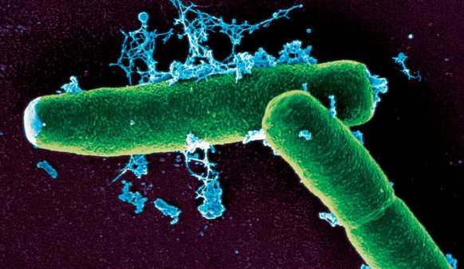
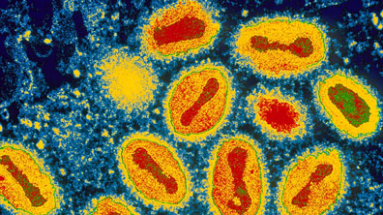
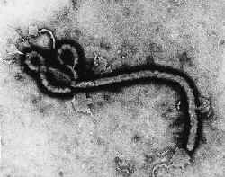
BHM Örnekleri
Çiçek
Anthrax
E.coli-EHAC
Salmonella
Ebola

Slide 6
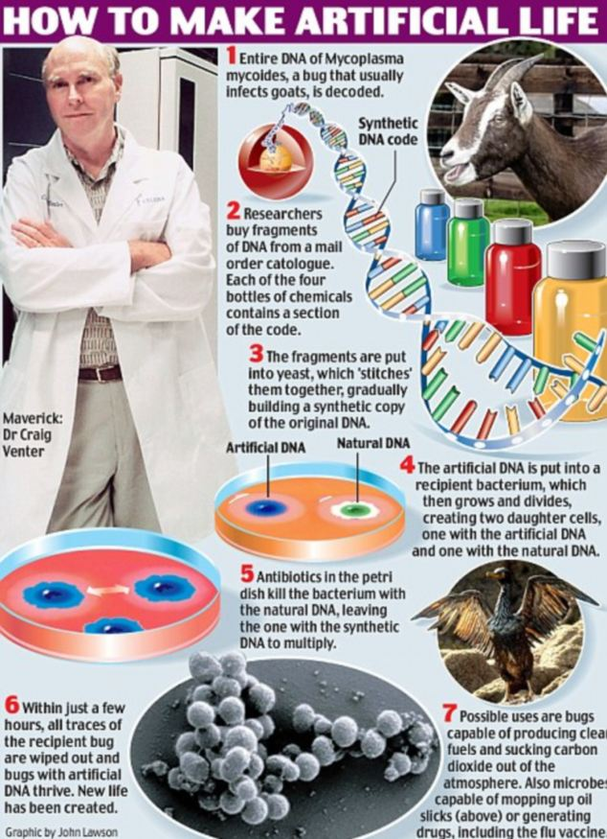
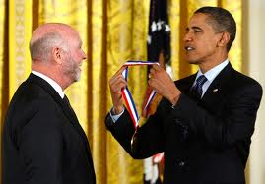
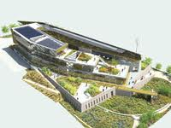
SENTETİK BİYOLOJİ
YAPAY YAŞAM FORMLARININ
GELİŞTİRİLMESİ
NANOBİYOTEKNOLOJİ

Slide 7
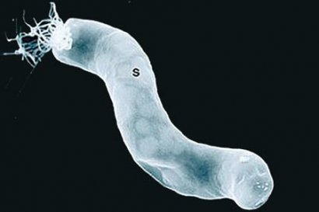
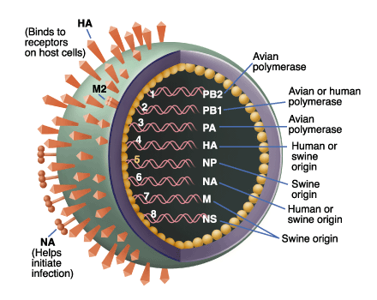
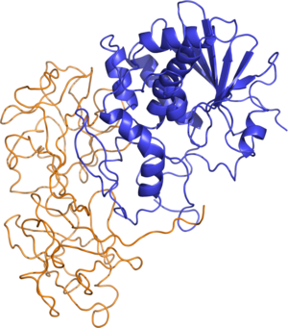
BHM
Bakteri
Virüs
Protein

Slide 8
Göreceli karşılaştırma
Bakteri
(1-5 Mikron)
Virüs (mikron altı)
Protein (nm)

Slide 9
BHM ALGILAMA ALGORİTMASI
SAHA
LABORATUVAR
Örnek
Toplama
Örnek
hazırlama
TESPİT
TEŞHİS
SÜRE ????
KONVANSİYONEL YÖNTEMLER

Slide 10
BHM ALGILAMA ALGORİTMASI
SAHA
LABORATUVAR
Örnek
Toplama
Örnek
hazırlama
TESPİT
TEŞHİS
SÜRE ????
YENİ NESİL TEKNOLOJİLER

Slide 11
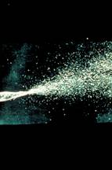
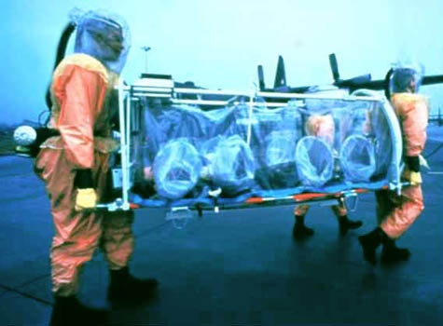
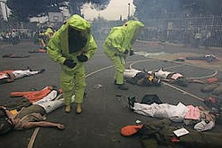
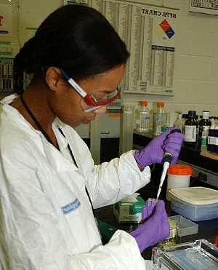
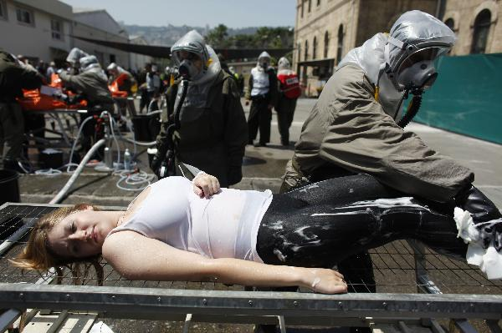
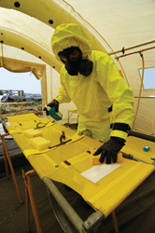
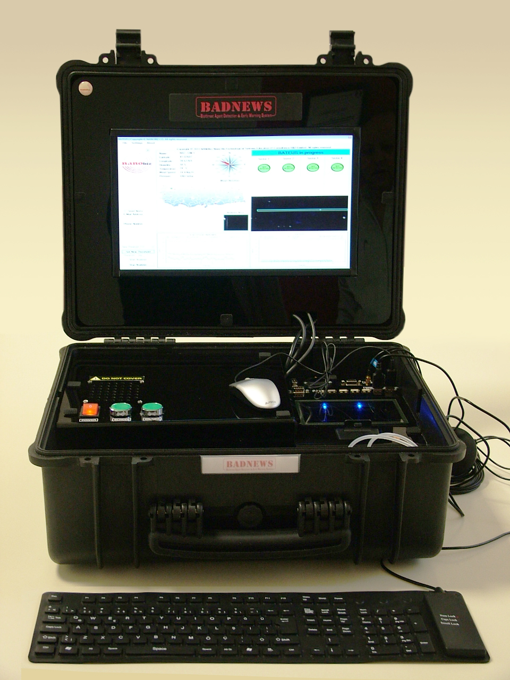
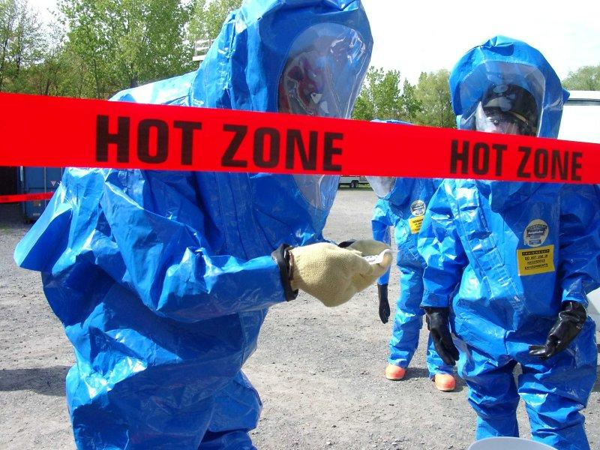
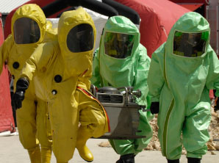
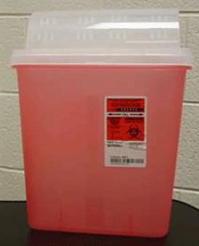
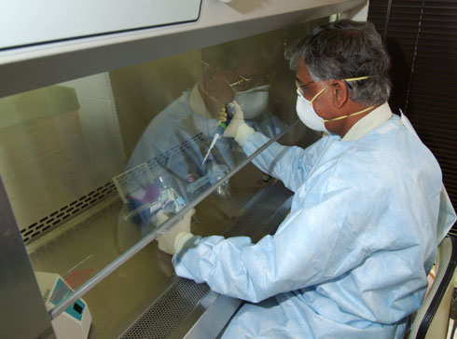
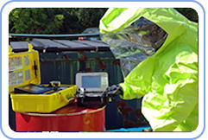
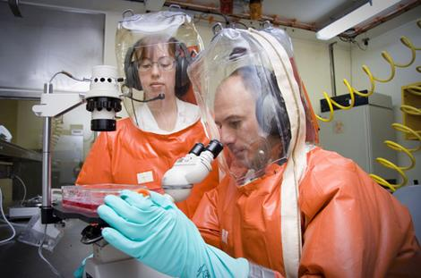
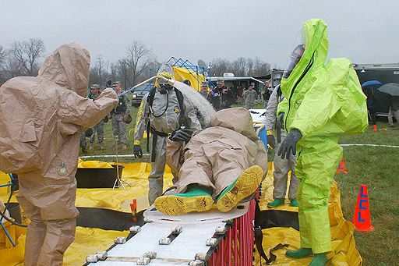
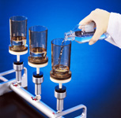
OLAY ÖNCESİ
OLAY YERİ
OLAY SONRASI
Laboratuvar analizleri
(100% doğrulama)
KEŞİF
İZLEME
Biyolojik saldırı
Bildirimi/
tespiti
İlk müdehale
Ekiplerinin
intikali
Örnek toplama
hazırlama
Olay yeri
analizler
Örneklerin
Laboratuvara
intikali
Geri bildirim
Tedbirler
1-3 saat
1 saat
1-2 saat
3-5 saat
5-72 saat

Slide 12
BHM analiz yöntemi belirleme matrisi
 | Olay Öncesi |  | Olay Yeri |  | Olay Sonrası
 | Gerçek Zamanlı | Örnek tarama | Sıcak bölge içi | Mobil Lab | Mobil Lab | Analitik Lab
Jenerik (Var-Yok)
Tespit
Teşhis

Slide 13
BHM analiz yöntemi belirleme matrisi
UZAKTAN TESPİT
 | Olay Öncesi |  | Olay Yeri |  | Olay Sonrası
 | Gerçek Zamanlı | Örnek tarama | Sıcak bölge içi | Mobil Lab | Mobil Lab | Analitik Lab
Jenerik (Var-Yok)
Tespit
Teşhis

Slide 14
BHM analiz yöntemi belirleme matrisi
UZAKTAN TESPİT
 | Olay Öncesi |  | Olay Yeri |  | Olay Sonrası
 | Gerçek Zamanlı | Örnek tarama | Sıcak bölge içi | Mobil Lab | Mobil Lab | Analitik Lab
Jenerik (Var-Yok) | X
Tespit
Teşhis

Slide 15
BHM analiz yöntemi belirleme matrisi
UZAKTAN TESPİT
 | Olay Öncesi |  | Olay Yeri |  | Olay Sonrası
 | Gerçek Zamanlı | Örnek tarama | Sıcak bölge içi | Mobil Lab | Mobil Lab | Analitik Lab
Jenerik (Var-Yok)
Tespit | X
Teşhis | X

Slide 16
UZAKTAN TESPİT
 | Olay Öncesi |  | Olay Yeri |  | Olay Sonrası
 | Gerçek Zamanlı | Örnek tarama | Sıcak bölge içi | Mobil Lab | Mobil Lab | Analitik Lab
Jenerik (Var-Yok) | X
Tespit
Teşhis

Slide 17
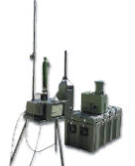
UZAKTAN TESPİT
 | Olay Öncesi |  | Olay Yeri |  | Olay Sonrası
 | Gerçek Zamanlı | Örnek tarama | Sıcak bölge içi | Mobil Lab | Mobil Lab | Analitik Lab
Jenerik (Var-Yok) | X
Tespit
Teşhis
BAWS
CERBER
BEACON

Slide 18
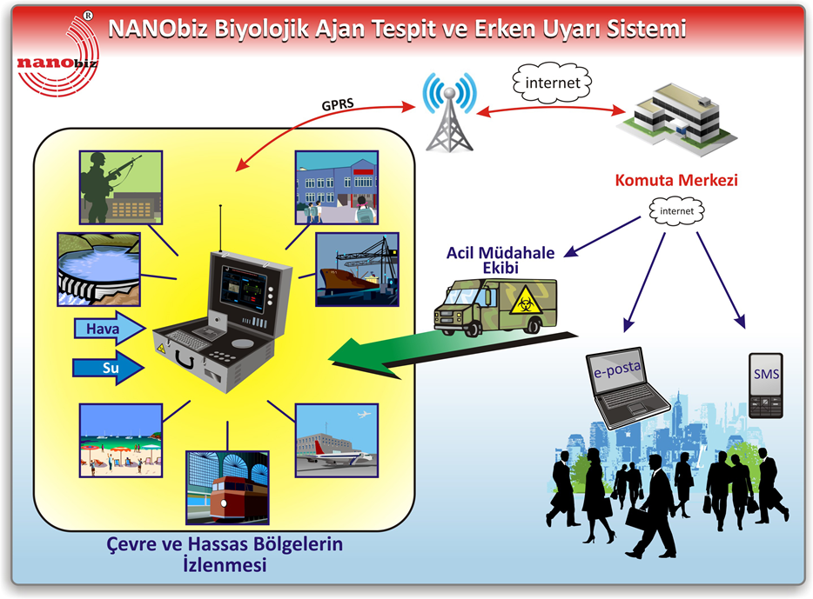

Slide 19
UZAKTAN TESPİT
 | Olay Öncesi |  | Olay Yeri |  | Olay Sonrası
 | Gerçek Zamanlı | Örnek tarama | Sıcak bölge içi | Mobil Lab | Mobil Lab | Analitik Lab
Jenerik (Var-Yok)
Tespit | X
Teşhis | X
Autonomous Pathogen
Detection System (APDS)
Automated Bioaerosol Collection
and Detection System (ABCDS)

Slide 20
GERÇEK ZAMANLI İZLEME TESPİT VE ERKEN UYARI SİSTEMİ

Slide 21
29 Ağustos 2016 Pazartesi
SU KAYNAKLI TEHDİTLER: SU KAYNAĞINDA GERÇEK
ZAMANLI İZLEME ??
KAHRAMANMARAŞ'ın Elbistan İlçesi'nde, 32 bin kişinin zehirlenme şikayetiyle hastanelere başvurma nedeninin Ceyhan Nehri'nden içme suyu şebekesinin keson kuyularına norovirüs bulaşmasından kaynaklandığı açıklandı.

Slide 22

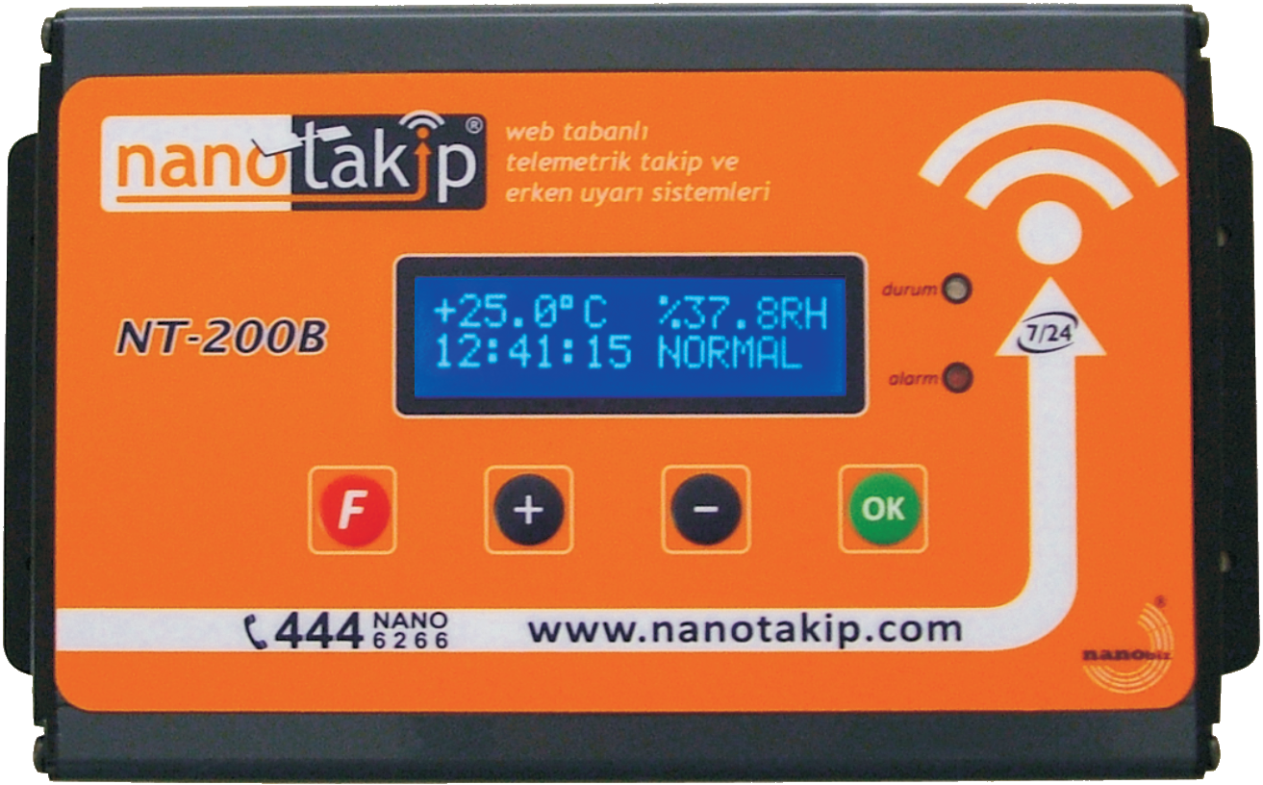


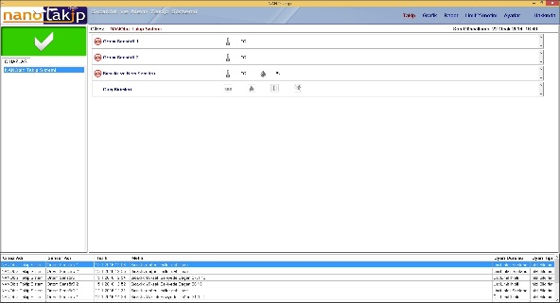



NANO TAKİP GERÇEK ZAMANLI İZLEME VE ERKEN UYARI SİSTEMİ
Dağıtım şebeke
Su kaynağı
Sensörler
İnternet
GERÇEK ZAMANLI
VERİ İZLEME
İzleme ve yönetim arayüzü
ERKEN UYARI
SMS ve e-posta gönderimi
Sunucu

Slide 23
İzlenen Parametreler: HER KAYNAK İÇİN ÖZGÜN BİR İMZA
Klor
Çözünmüş O2
ORP
Basınç (Derinlik)
Bulanıklık
pH
İletkenlik
Su sıcaklığı
Ortam sıcaklığı
Ortam nemi
Su seviyesi
DİĞER….....

Slide 24
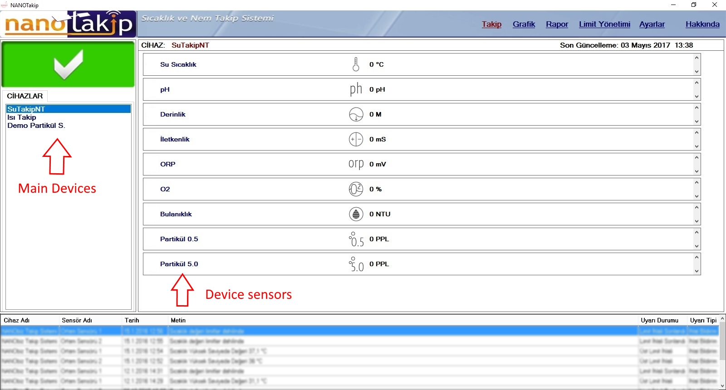
GUI: Ana Sayfa

Slide 25





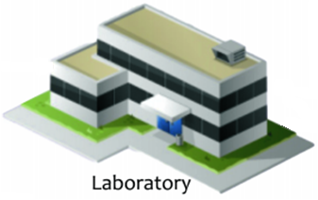

GÜNCEL KONSEPT
Relevant information
provided by partners. has to be uploaded to the data storage provided by (NFI?)
Investigation
Plans
İZLEME
VERİ ENTEGRASYONU
ERKEN UYARI
OTONOM KARAR-DESTEK
INFO PACK
Information Hub
With Analytics
(formerly Docking Stn)
KNOWLEDGE BASE
Interpreted Data
Data
Data
Raw Data (for storage)
Data
Interpreted Data (for storage)
DATA STORAGE
LOCATED IN NFI
INFO PACK,
Warning, SOP, etc.
Information Support System
KEŞİF
UZAKTAN
İZLEME
Integrated Toolbox
Interpreted Data
Web Interface To Knowledge Base/DSS
Upload and update of relevant info (SOPs, warnings, decon info etc.) via web
Sample to lab for analysis
EXPERT

Slide 26
TEŞEKKÜRLER
PROF. DR. HÜSEYİN AVNİ ÖKTEM
ODTÜ
BİYOLOJİK BİLİMLER BÖLÜMÜ
haoktem@metu.edu.tr

